Slide 1

Protection et mise en valeur du Lido de Frontignan - Tranche 2 des travaux
Bilan de la mesure de suivi S8 : Suivi des hippocampes de l’Espiguette
COPIL du site Natura 2000 « Bancs sableux de l’Espiguette » du 14/12/2021
Notes:
J’ai changé le logo Biotope : bizarre celui qui y était…

Slide 2
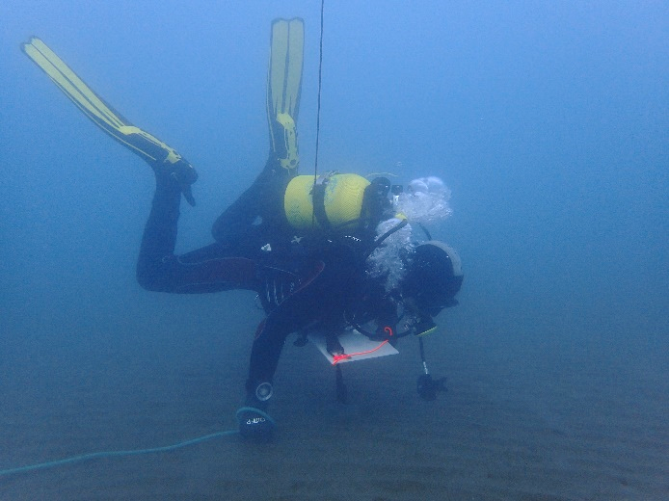
Contexte et objectifs de l’étude
Des travaux de dragage de sable au niveau de la flèche de l’Espiguette
Une population d’Hippocampes à museau court, proche…
Le dragage a-t-il un impact sur cette population ?
Notes:
J’ai changé prélèvement pour dragage / le mot technique qui ne l’est pas trop ; hippocampe mis au pluriel, faut plutôt dire à museau court qu’à nez court

Slide 3
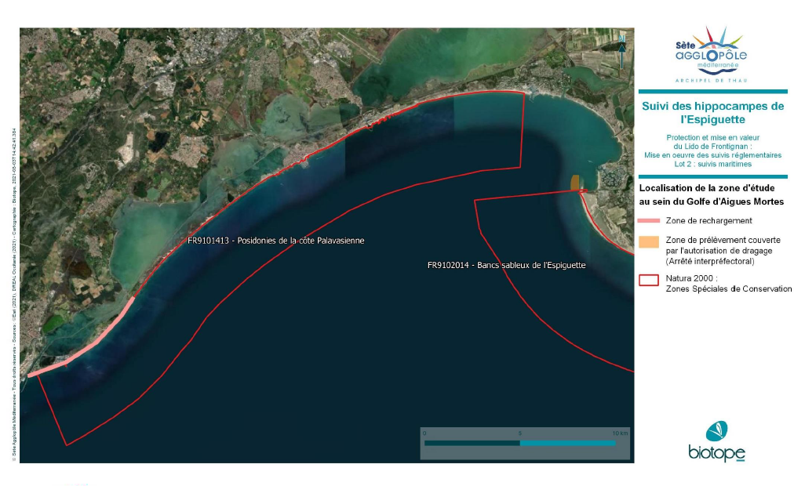
Notes:
J’ai changé prélèvement pour dragage / le mot technique qui ne l’est pas trop ; hippocampe mis au pluriel, faut plutôt dire à museau court qu’à nez court

Slide 4
Méthodologie
13 suivis visuels en plongée, avant/après dragage :
3 juste avant
5 juste après la fin des prélèvements (année N)
5 en année N+1
Des transects localisés, réalisés par binôme « relié »
Notes:
J’ai fait une vraie liste à puces

Slide 5
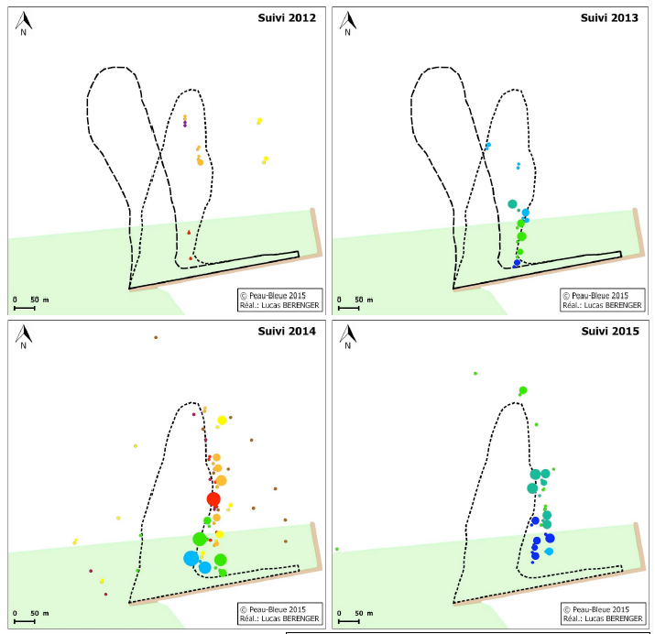

Rappel succinct des connaissances antérieures
Des signalements depuis 2005 environ, puis des suivis plus ou moins réguliers initiés dès 2012
Des fortes concentrations d’hippocampes à museau court, qui ne se rencontrent que du côté intérieur du banc…
Constatation nouvelle importante en 2014/2015 : les hippocampes semblent se disperser en début d’été pour ne revenir au creux du banc qu’au début de l’hiver suivant
Notes:
Complément titre ; mise en forme police idem précédente diapo ; précision sur 3ème puce ; ajout logos Peau-Bleue et SAM (car étude portée par Peau Bleue à l’époque et financement Thau Agglo)

Slide 6
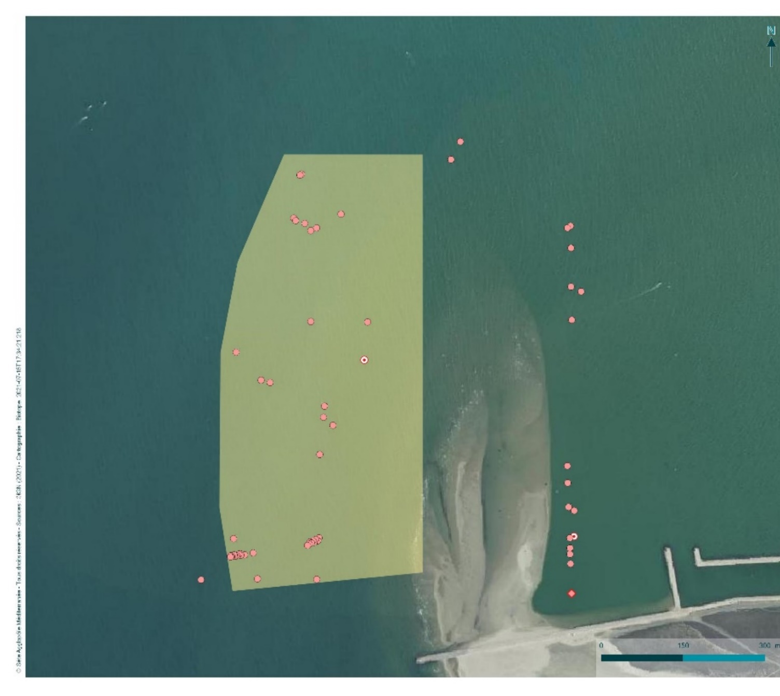
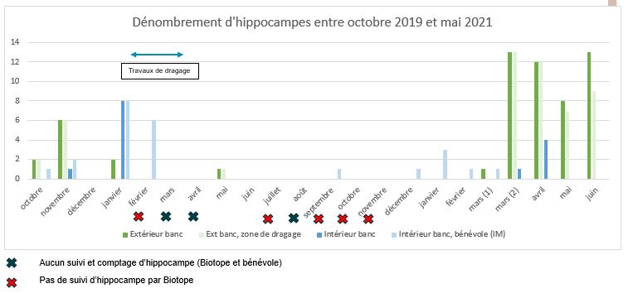
Résultats des prospections SAM
Il y a beaucoup d’hippocampes en extérieur !
Très peu d’observations sur une grande période (mars 2020 à mars 2021)
Les localisations sont à la fois diffuses et localisées
Notes:
Modification couleur police ; modifications texte 2ème puce

Slide 7
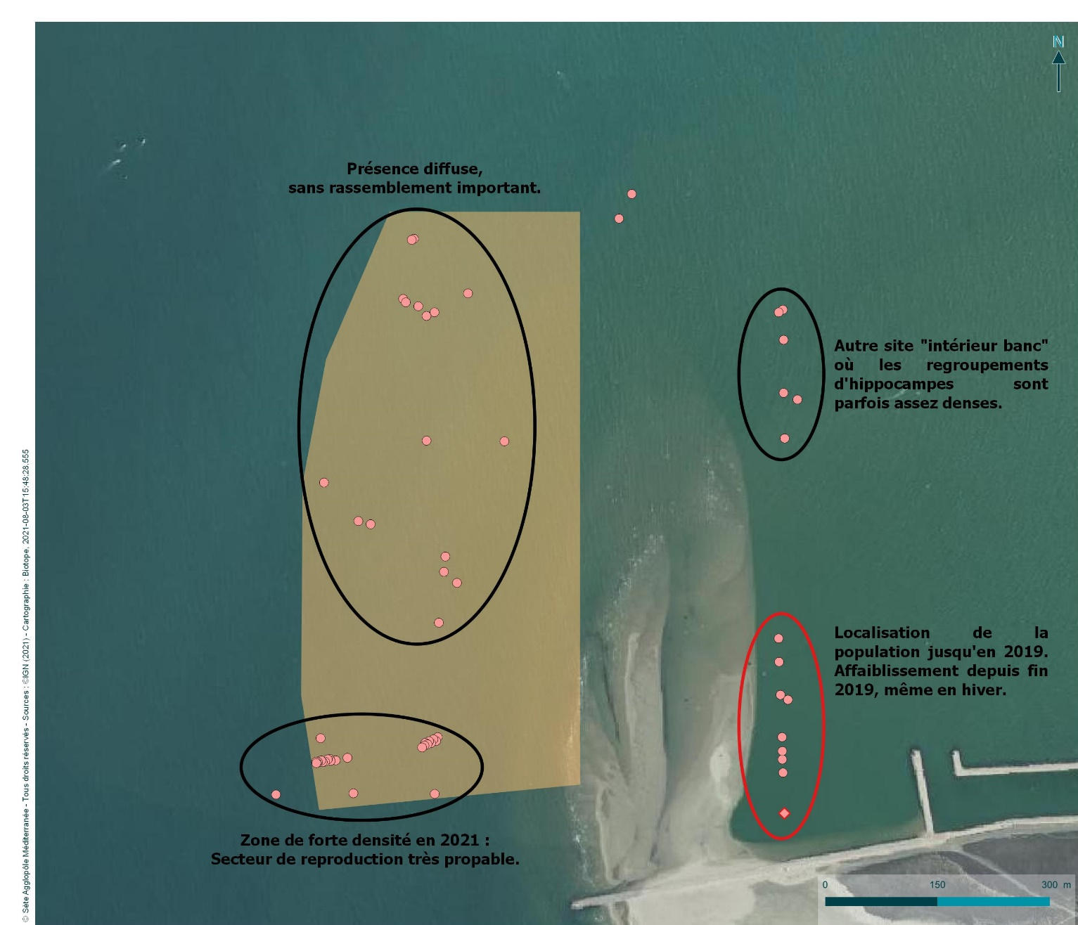
Quelques interprétations et hypothèses
En extérieur banc :
  Au sud de la zone de dragage : des lieux de rassemblement, reproduction possible
  Au nord, présence plus diffuse, mais des densités non négligeables
  micro-habitats favorisés par les travaux de dragage ?
  Mais aussi impact probable en début de dragage sur quelques individus
En intérieur banc :
  Des effectifs très faibles au sud depuis fin 2019
  Un peu plus au nord, quelques regroupements sur des surfaces à champs de coquilles
  → Abandon progressif de l’habitat d’origine. Causes = ?
Notes:
Quelques mini modifs pour clarifier le textes de plusieurs puces

Slide 8
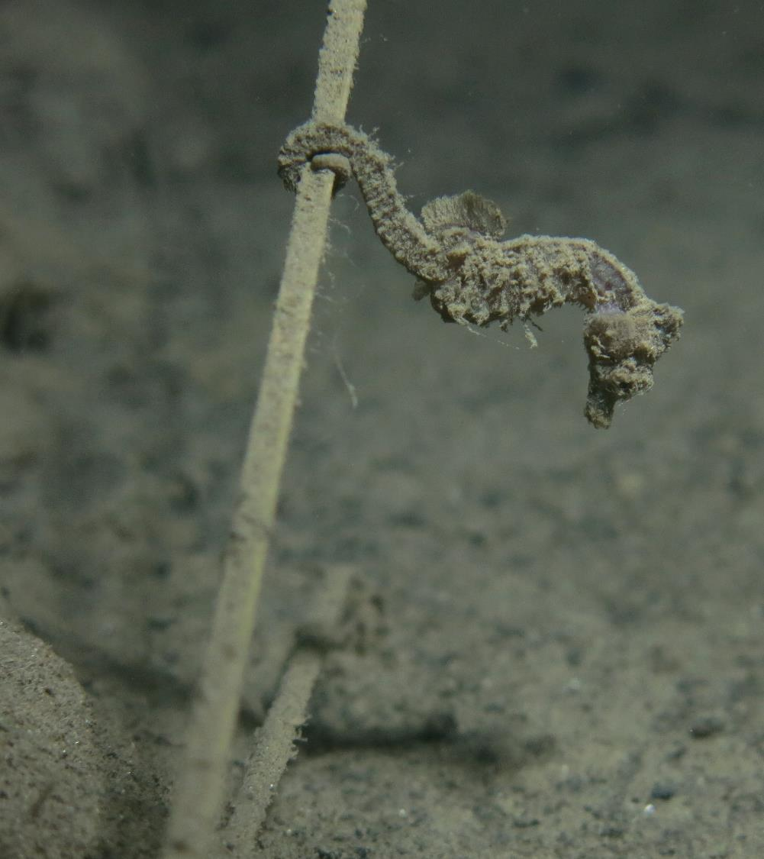
Merci pour votre
attention

